Slide 1


СОЗДАНИЕ БАЗЫ ДАННЫХ ДЕКОРАТИВНЫХ РАСТЕНИЙ ПРОИЗРАСТАЮЩИХ В КУЗБАссе
Кузбасский ГАУ

Slide 2
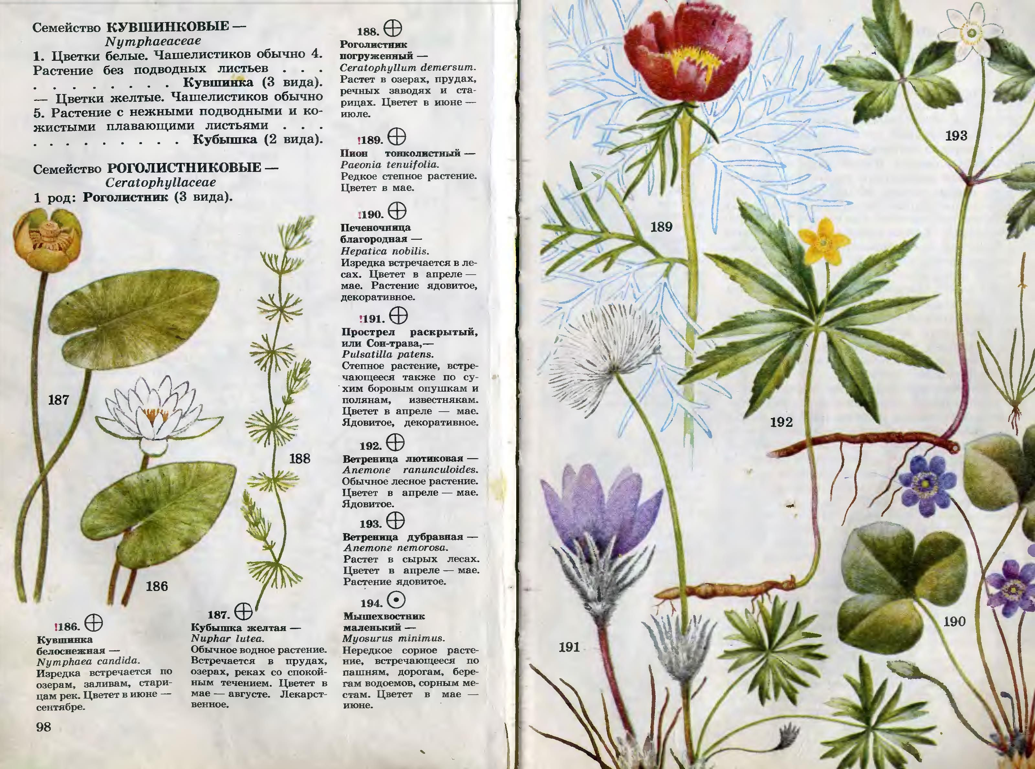
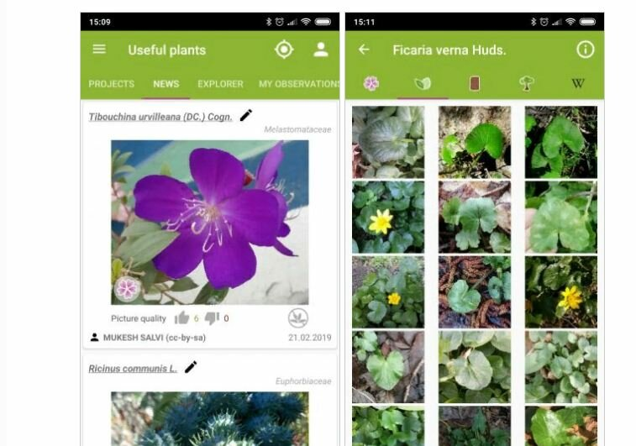
Актуальность проекта
Мобильное приложение “База данных декоративных растений произрастающих в Кузбассе ” является инновационным продуктом созданным на основе многолетних данных по описанию декоративных растений естественно произрастающих и акклиматизированных в Кузбассе. Основной миссией данного проекта мы видим в том, что любой пользователь сможет самостоятельно определить вид растения встречаемого в Кузбассе через камеру мобильного телефона.

Slide 3

Проблема
Основные проблемы возникающие при использовании существующих мобильных приложений по определению видов растений через камеру телефона:
Сложный в пользовании интерфейс
Нет версий на русском языке
Некоторые функции не являются бесплатными
Ограничения на количество снимков
Небольшая база данных растений
Навязчивая реклама
Ограниченная бесплатная идентификация растений по базисному тарифному плану
Только для IOS
В тексте описания растений допускаются ошибки
Устаревший интерфейс
Нет информации об уходе за растениями
В базе нет описания растений произрастающих в Кузбассе

Slide 4
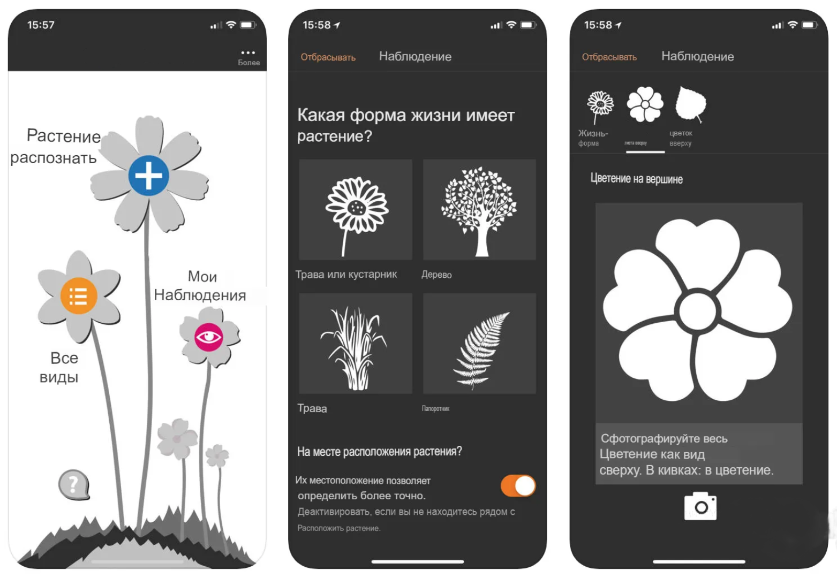
Продукт
Мобильное приложение “База данных декоративных растений произрастающих в Кузбассе ” позволит пользователю:
Самостоятельно определять растения через камеру мобильного телефона
Удобный интерфейс на русском языке
Базовый тариф позволит идентифицировать до 100 фотографий
Мобильное приложение будет для IOS и Android
Каталог будет составлен на основе аннотированных списков многолетних исследований Кузбасса
В мобильном приложении будут растения из Красной книги РФ и Кузбасса

Slide 5
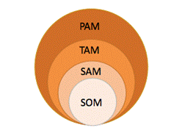
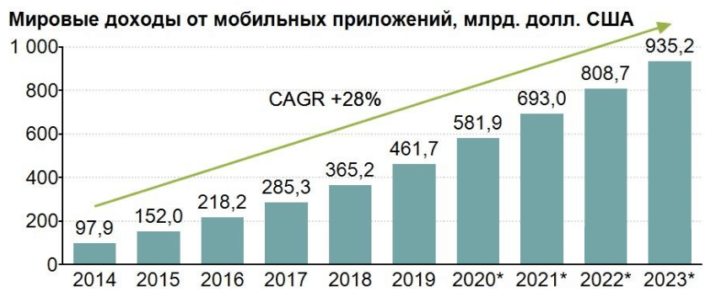
Анализ рынка
Pam 769,925 млн.рублей
TAM 384,962 млн.рублей
Sam 373,750 млн.рублей
Som 10,465 млн.рублей

Slide 6
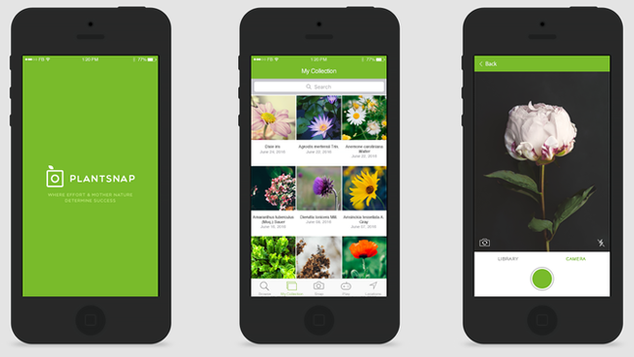
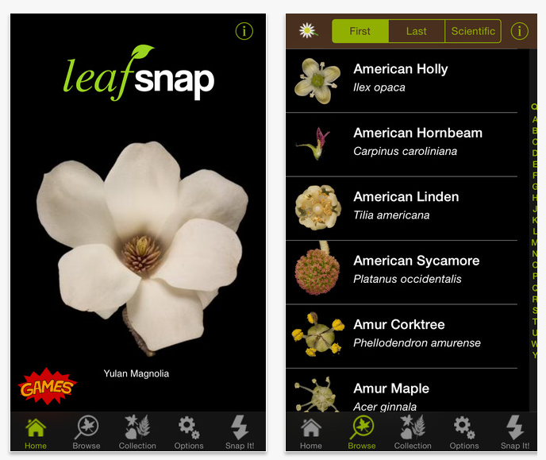
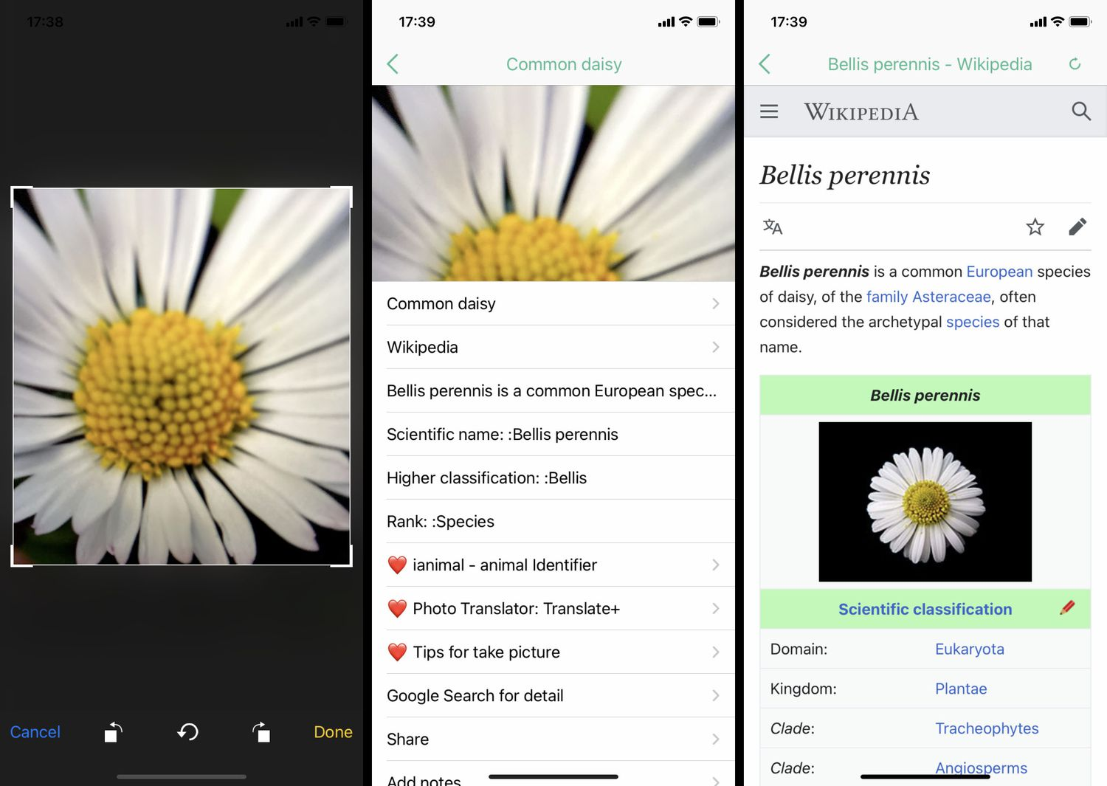
Анализ Конкурентов
1 PlantSnap :
Приложение не русифицировано.
Приложение бесплатное, но требующая подписку.
В приложении есть возможность определять растение камерой.
База данных растений 650 тыс.
Страна производства США
2 LeafSnap
Приложение не русифицировано.
Приложение платное
В приложение есть возможность определять растение камерой.
База данных 27 млн растений
Страна производства Англия
3 iPlant
Приложение не русифицировано.
Приложение только для Ipad.
Страна производства Китай.
Приложение бесплатное.
База данных растений 500 тыс.

Slide 7
Бизнес-модель
Ключевые ресурсы:
специалисты, информационный ресурс, технологический ресурс,
Ключевые виды деятельности
72.19 научные исследования и разработки в области исследования и технических наук.
62.01 разработка компьютерного программного обеспечения.
58.29 перевод или адаптация программного обеспечения общего пользования для конкретного рынка за свой счет.
Взаимоотношения с клиентами.
B2C B2B
Ключевые партнеры
Ландшафтные фирмы: пятый сезон, моя усадьба, английский стиль (логотип)
Университет Кузбасский ГАУ
министерство природных ресурсов экологии Кузбасса
Потоки поступления доходов
Реклама дли индустриальных партнеров, подписка на дополнительные опции
Ценностное предложение
База данных декоративных растений произрастающих в Кузбассе ” является инновационным продуктом созданным на основе многолетних данных по описанию декоративных растений естественно произрастающих и акклиматизированных в Кузбассе. Удобный в работе интерфейс на русском языке.
Каналы сбыта
App store, Google play, с собственного сайта мобильного приложения

Slide 8
Финансовый план проекта
На создание функционального прототипа мобильного приложения “База данных декоративных растений произрастающих в Кузбассе” необходимо:
Заработная плата iT специалисту 300 000 рублей
Приобретение необходимой программной оболочки 50 000 рублей
Покупка оборудования 200 000 рублей
Разработка сайта 50 000 рублей
Оформление подачи заявки на патент программы ЭВМ(программного кода) и программного знака (иконка приложения) 70 000 рублей
Юридическое сопровождение, открытие ООО 30 000 рублей
Расходы на маркетинговое продвижение 250 000 рублей
Налоги 50 000 рублей
Итого: 1 000 000 рублей
Маржинальная прибыль 308 000 рублей
Возможные источники финансирования создания функционального прототипа- грант “Студенческий стартап” (ФСИ), поиск инверторов на специализированых мероприятиях (ярмарки стартап проектов)

Slide 9
Планы развития
2023
2024
2025
1. Участие в акселерационной программе Агро-стар
2. Подтверждение жизнеспособности идеи мобильного приложения “База данных декоративных растений произрастающих в Кузбассе ”
3. Проблемное интервью
4. Анализ конкурентов
5. Анализ рынка
6. Проработка функциональной модели до стадии TRL2
1. Участие в конкурсной программе “Студенческий стартап” (ФСИ)
2. Открытие ООО
3. Разработка сайта
4. Создание функционального прототипа TRL3
5. Подача заявки на патент программы ЭВМ (программного кода) и программного знака (иконка приложения)
1. Маркетинговая стратегия первых продаж базисной версии
2. Получение обратной связи от первых пользователей
3. Презентация базисной версии мобильного приложения “База данных декоративных растений произрастающих в Кузбассе ”

Slide 10
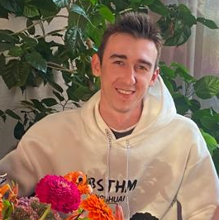
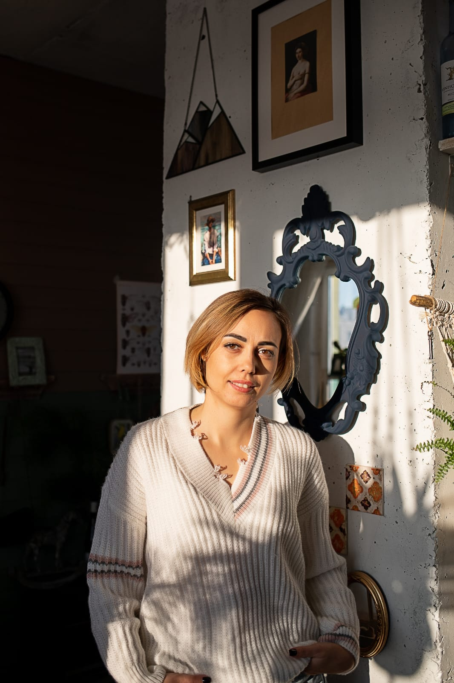
Команда
Лидер команды
Наставник
Nyakumi Neko
Фейлер Константин
Мельникова Ирина Игоревна
Студент инженерного факультета, направление “Ландшафтная архитектура”
Преподаватель информационных технологий в ландшафтном проектировании

